Slide 1

KARYA ILMIAH
HAKIKAT
JENIS-JENIS
Makalah Kami bisa dilihat disini 🥀👉
SISTEMATIKA
KELOMPOK 3 : 1. KHAIRUL UMAM
2. Ahmad Nabil M
3. M. Fadilillah
4. Aiman Sibghatullah M

Slide 2
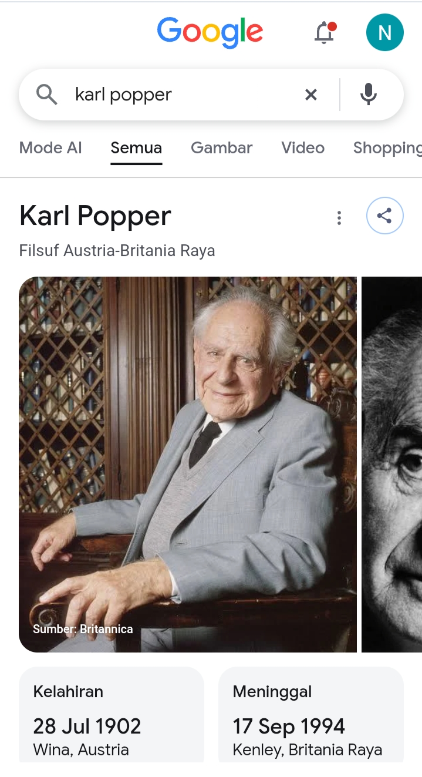

Falsifiabilitas
Suatu teori atau pernyataan dalam karya ilmiah memungkinkan untuk diuji dan berpotensi dibuktikan keliru.
Falsifikasi
Proses menguji suatu teori atau hipotesis untuk mencari tahu apakah teori tersebut bertentangan dengan bukti.

Slide 3
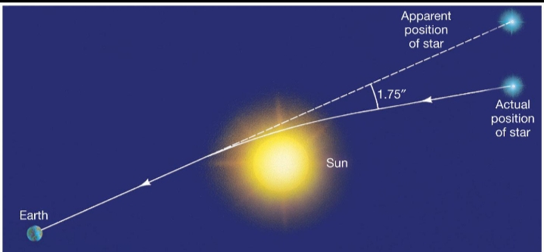
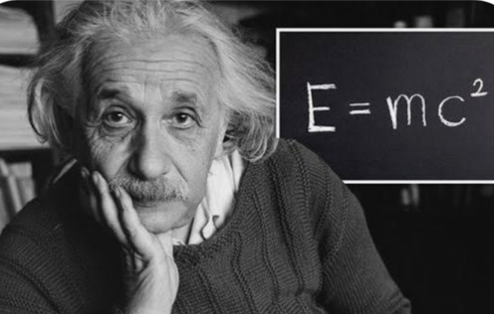
CONTOH FALSIFIKASI KARYA ILMIAH
Albert Einstein
Teori relativitas umum 1915
Albert Einstein mengemukakan melalui teori relativitas umum bahwa gravitasi berkaitan dengan kelengkungan ruang-waktu. Teori ini memprediksi bahwa cahaya bintang yang melintas dekat Matahari akan mengalami pembelokan.

Slide 4
HAKIKAT KARYA ILMIAH
Karya ilmiah merupakan karya yang dihasilkan melalui proses berpikir, pengkajian, atau penelitian secara sistematis dan dapat dipertanggungjawabkan.
Dalam perspektif pemikiran Popper, salah satu karakteristik penting kegiatan ilmiah adalah keterbukaan terhadap pengujian dan kemungkinan koreksi.
Karakteristik karya ilmiah meliputi:
Rasional dan logis.
Sistematis.
Berdasarkan bukti atau sumber yang relevan.
Menggunakan metode yang sesuai.
Terbuka terhadap kritik dan koreksi.
FUNGSINYA
Sarana pengembangan ilmu pengetahuan
Membantu memecahkan permasalahan
Melatih kemampuan berpikir kritis

Slide 5


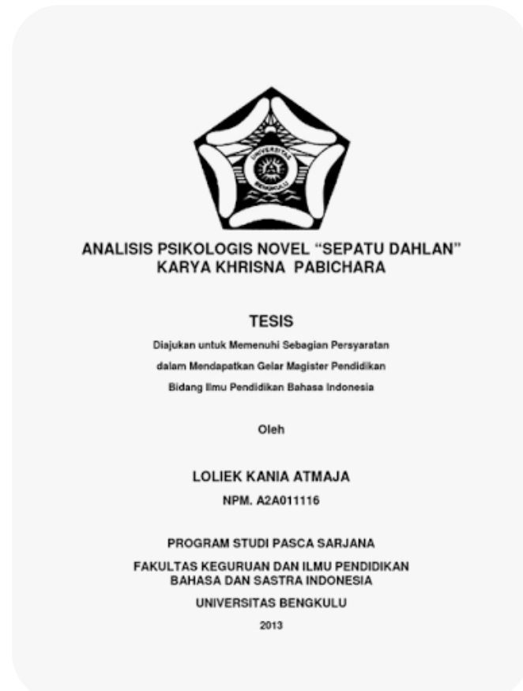



JENIS-JENIS KARYA ILMIAH
ARTIKEL ILMIAH
MAKALAH
TESIS
DSB
PAPER
SKRIPSI
DISERTASI

Slide 6
SISTEMATIKA KARYA ILMIAH
Sistematika penulisan karya tulis ilmiah merupakan susunan bagian-bagian tulisan yang diatur secara terstruktur, logis, dan saling berkaitan.
A. Bagian awal
B. Bagian isi
Bagian isi merupakan bagian utama karena di sinilah penulis mengembangkan pemikiran, menyajikan bukti, dan menjawab permasalahan.
Bagian awal merupakan bagian yang memperkenalkan identitas dan memberikan gambaran awal mengenai karya ilmiah. meliputi:
BAB III — Penutup
Biasanya berisi kesimpulan dan saran.
Abstrak
BAB II — Pembahasan atau landasan teori
Berisi teori, konsep, dan hasil penelitian terdahulu yang relevan dengan permasalahan.
BAB I — Pendahuluan
Berisi latar belakang masalah, rumusan masalah, dan tujuan penulisan.
Kata pengantar
Daftar isi

Slide 7
C. Bagian akhir
Bagian akhir memuat sumber dan bahan pendukung yang digunakan dalam karya ilmiah.
Contohnya:
Daftar pustaka

Slide 8


